Slide 1


BÀI 32: on ôn ơn

Slide 2



Slide 3


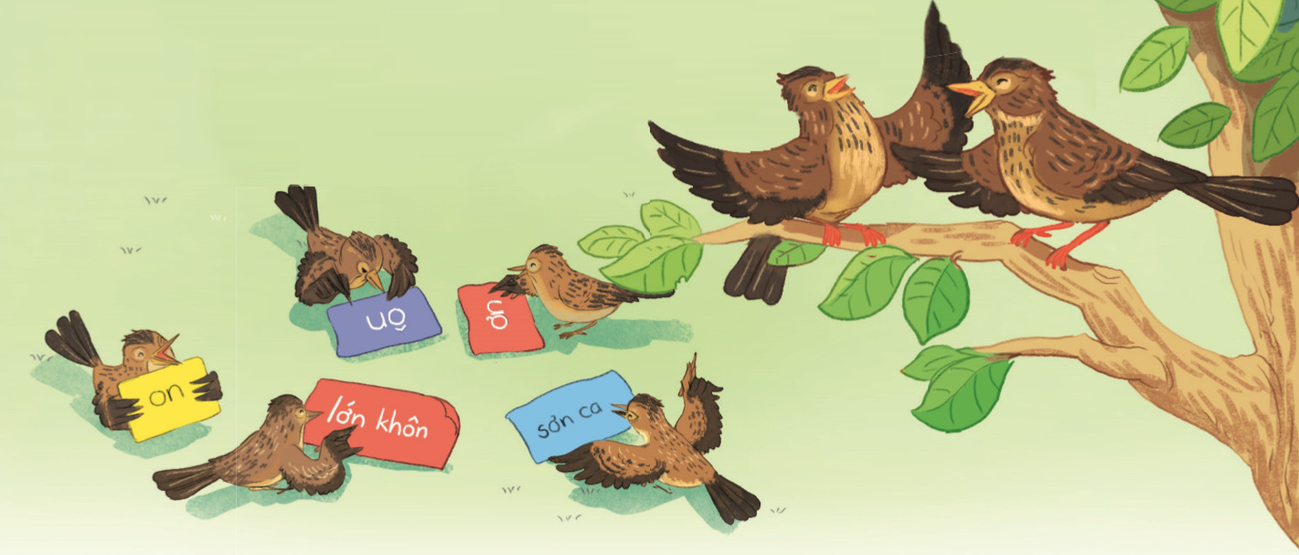
Sơn ca véo von: Mẹ ơi, con đã lớn khôn.
Sơn ca véo von: Mẹ ơi, con đã lớn khôn.
.

Slide 4


Slide 5


on

Slide 6
ôn

Slide 7
ơn

Slide 8
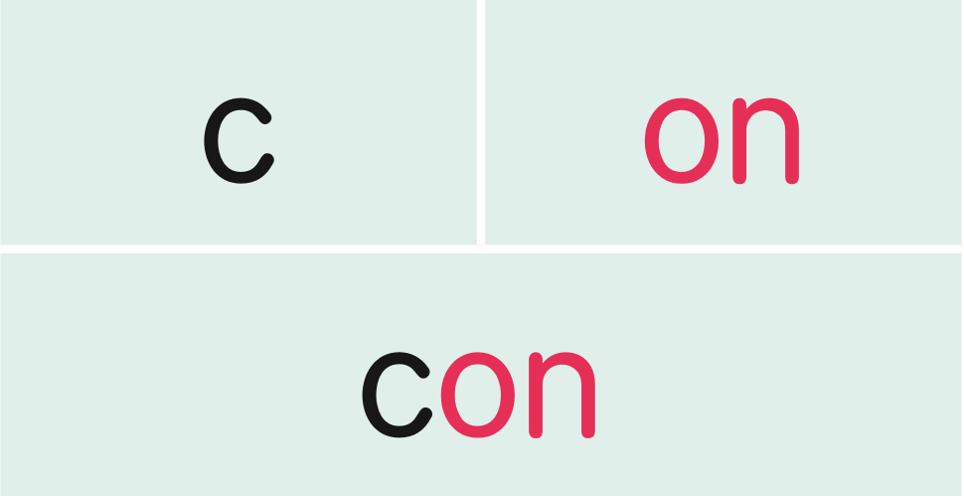

Slide 9
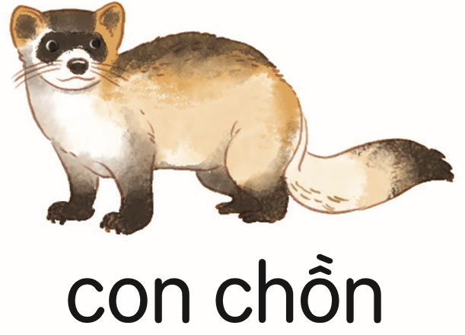



Slide 10


Slide 11

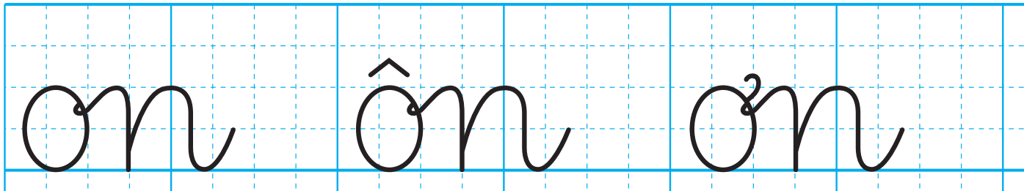

Slide 12
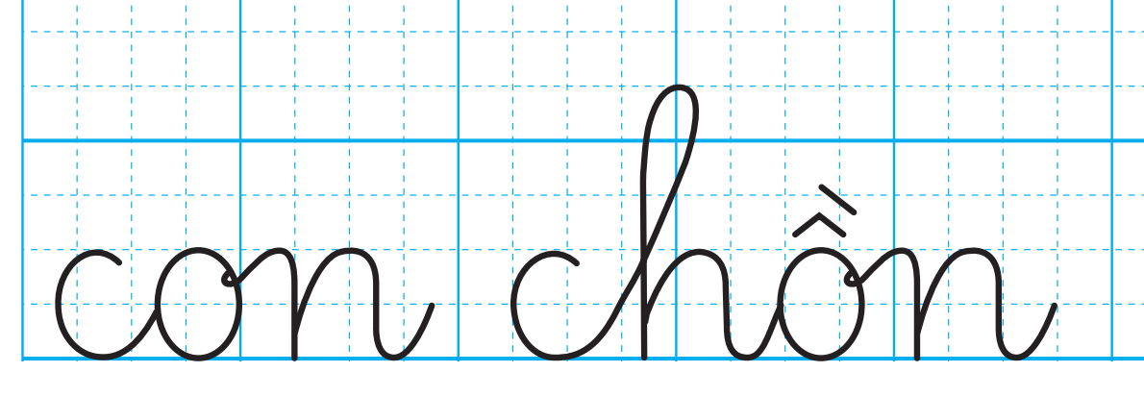

Slide 13
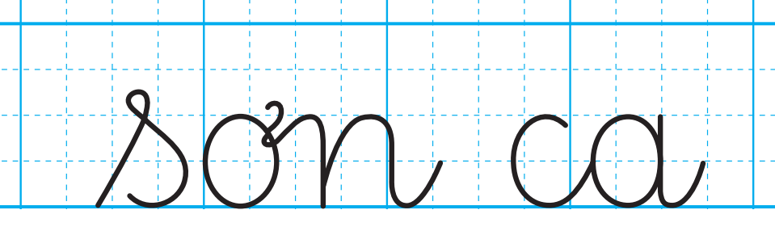

Slide 14


Slide 15

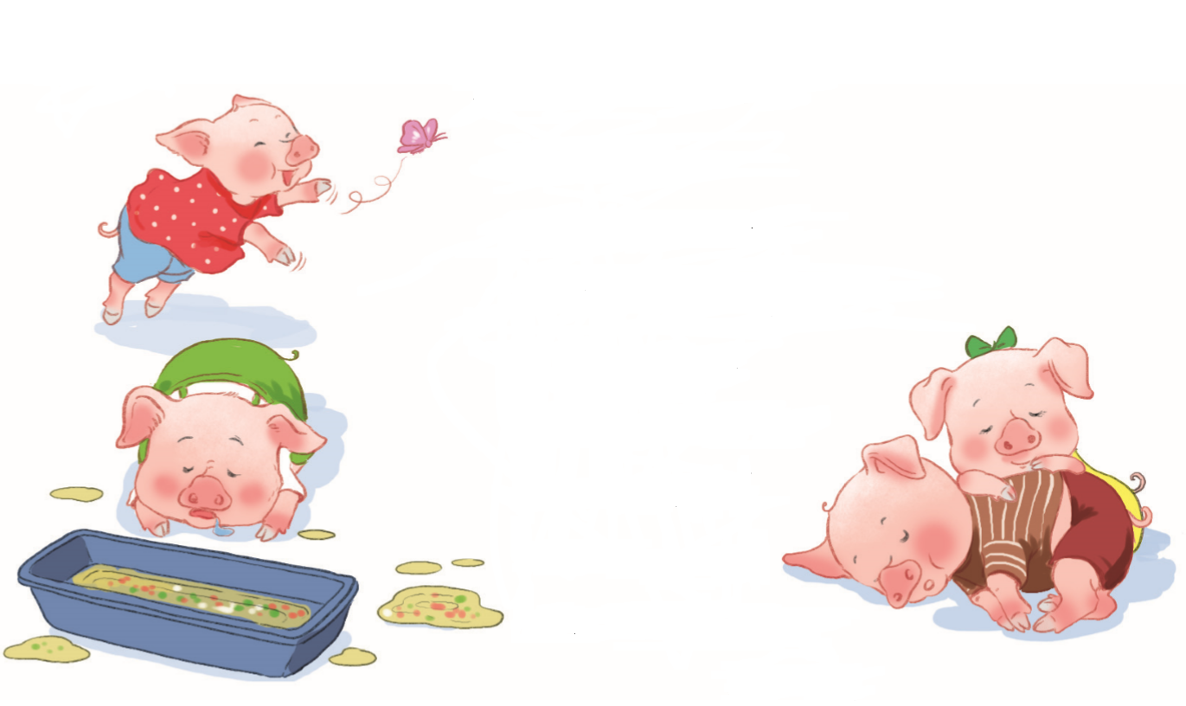
Bốn chú lợn con
Ve vẻ vè ve
Vè bốn chú lợn
Nhởn nhơ nô giỡn
Ăn ngủ vô tư.
Hẳn họ nhà “Trư”
Là to tròn thế.
Ve vè nghe kể
Bốn chú lợn con.
(Tiến Việt)

Slide 16


Slide 17


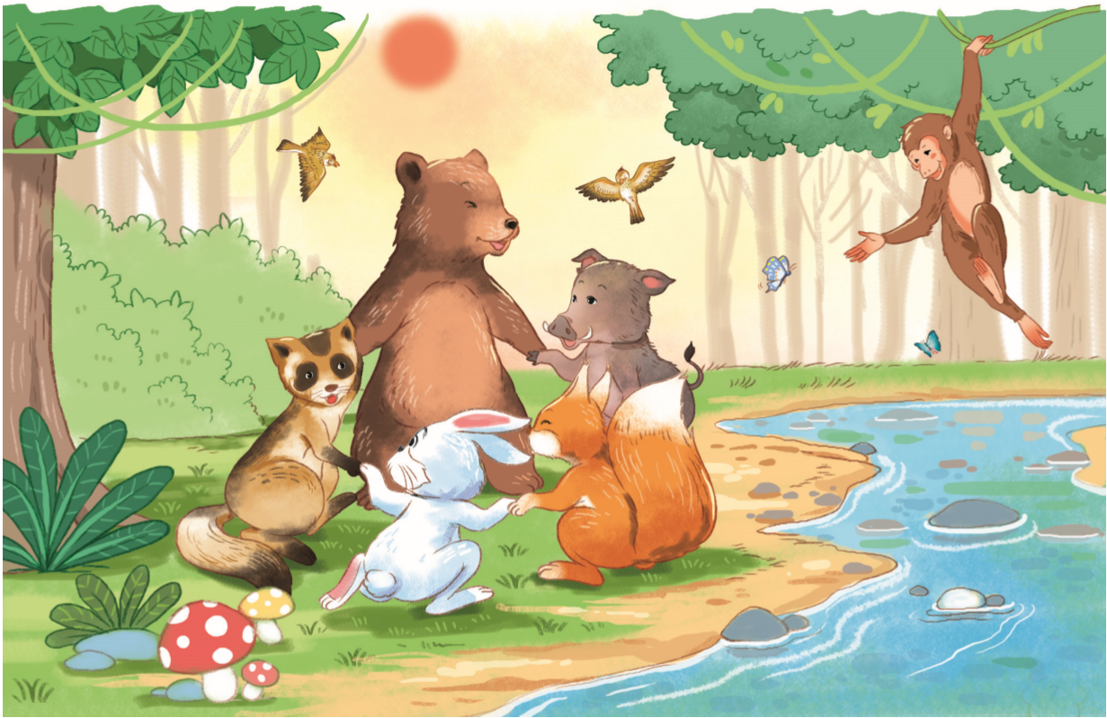
Rừng xanh vui nhộn

Slide 18


CỦNG CỐ
BÀI HỌC

